Slide 1

数字孪生赋能的智慧园区物联网
云平台建设方案

Slide 2
智慧园区发展趋势

Slide 3


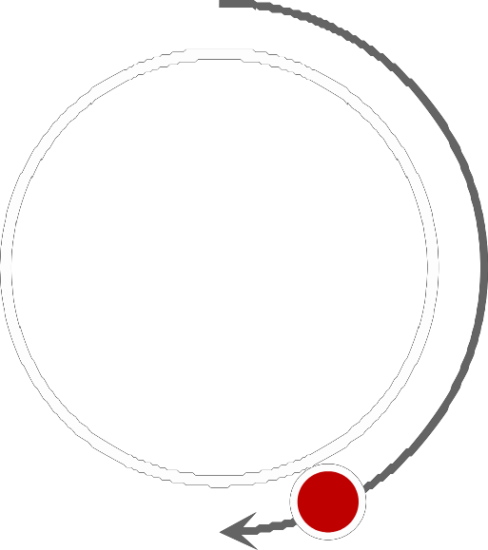






园区需求
❐ 满足使用者对美好生活的向往，构筑城市园区运营数字支座，实现“跨层级、跨系统、 跨部门、跨业务”的协同管理和服务，强化系统集成、整体提升，推动园区“经济、生活、 治理”全面数字化转型，推动“产、居、商、服、管” 协同、互为促进，整体推进园区与
规划与建设 信息基础建设 建筑与管理 园区 交通管理
共享服务
政府、社会等各类信息系统的业务直通、数据联动。着力解决“数字鸿沟”问题，倡导各
类公共服务“进入园区无障碍”，打造可持续发展的园区发展理念。
❐ 为**松江灯塔工厂构筑起互联互通的价值链,用例主要集中为员工提供便捷舒适的工作 生活环境、高效的员工教育培训、数智园区整体提升提高客户感知等
园区的战略与治理 运营与管理
经济发展 产业发展
智慧园区是智慧城市 的 缩影， 是一个复 杂的系 统，由各核 心业务领域构成，各 系统以协作的方式协 同运行
能源和水资源可持续性环境
医疗健康 教育文化 社交娱乐 民政服务

Slide 4

产业园区运营瓶颈突现
入驻率低
行业竞争同质化严重品牌影响力弱
运营成本高
服务模式传统、服务能力弱，人力成本高
收入单一
租金、物业管理费
政府扶持
资源整合难
产业园区各类资源(空间、企业、公众等)未有效利用
建设方向
产业服务平台 ＋ 互联网 ＋ 共享资源 ＋ 创新运营
Notes:
靠山给深国际

Slide 5
堵点和痛点
1
重建设，轻运维 弱电、园区网络、数据中心等基础设施等 巨额投资背后却是长期的低效运营，信息 化建设力度不够，在系统运维、运营方面 还面临着运维人员缺乏、人员管理能力及 水平参差不平等诸多难题
2
碎片化建设为主，无法集成 已有的智慧园区规划中，也多为物理架构或技 术架构设计，容易脱离实际业务需求，以碎片 化建设为主，系统性轻量化、集中化、共享化 考虑不足。
3
园区数字化与城市数字化转型脱节
在**加快推动推动“经济、生活、治理”全面 数字化转型中，园区数字化转型与政府、 企业、社会等各类信息系统的业务协同、 数据联动明显存在数字鸿沟
4
智慧化服务不足
缺乏对园区管理者、员工/访客等用户体验的 关注，设施、空间无法感知人的需求，不能提 供主动服务，或者监管大于服务。部分所谓智 能园区实际为单场景智能化
5
数据缺乏治理、信息化孤岛现象严重
各园区门禁、视频监控、停车场等子系统的信息系统“烟囱”林立，无法集成、 融合。无法建立统一的信息资源体系和基础数据库。数据不能有效共享和互通， 数据获取困难，信息化孤岛严重，同时缺乏对数据的有效挖掘。数据应用少，
系统无法联动，无法实现整体智能化。

Slide 6
智慧园区顶层规划

Slide 7
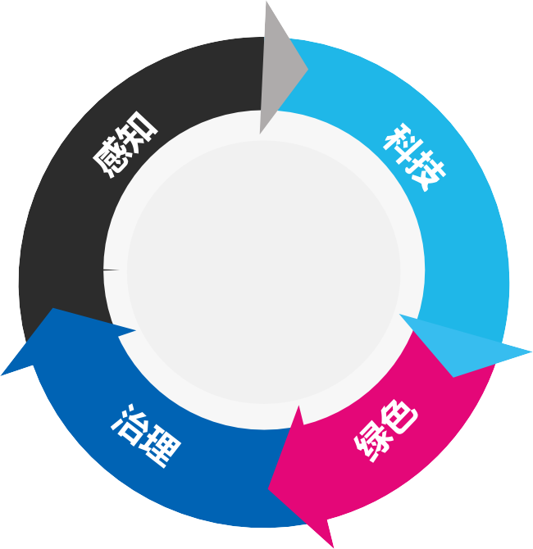
总体目标
❐ 在园区的智慧化建设过程中，围绕“产、居、商、服、管” ，致力于打造“五位一体”的智慧园区，即泛在感知智能园 区、科技赋能宜产园区、高效睿智精治园区、绿色节能生态园区、便捷创新亲民园区；实现对园区生产、生活、生态等方 面的精细化、智能化、动态化管理的智慧体系。
泛在感知智能园区
园区数字基础设施泛在互联、安全智能
科技赋能宜产园区
园区产业服务特色引领、融合创新
以人为场景
“物联、数联、智联”
高效睿智精治园区
园区治理精准高效、主动预判
绿色节能生态园区
园区生态智能低碳、可续和谐
便捷创新亲民园区
园区生活人本关怀、便捷幸福

Slide 8
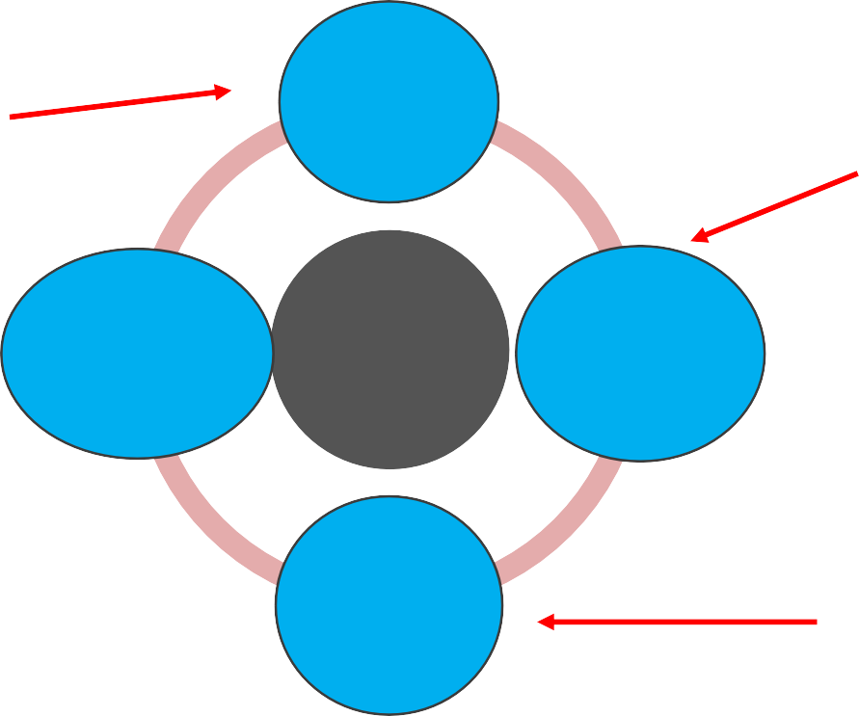
建设价值
❐ 建设新型智慧园区，符合**构筑未来数字发展战略,打造中心节点的必然要求,是创造性解决综合园区治理和发展难题 的未来方向。要正视智能社会发展方向，顺应行业数字化转型趋势。面向未来，智慧园区建设有利于向生态化、服 务化、智能化演进，满足相关干系人各类需求，助力园区管理从粗放管控时代向精细化服务时代迈进。
○ 共建城市数字化转型的生态
○ 园区经营
· 创新商业模式，生产更多收入来源
（租赁收入、服务收益、数据变现）
政府/监
管机构
（To G）
· 成为数字化转型的示范点
· 以城市作为主战场,产业均衡发展
· 加快培育数字新主体
○
·
·
·
○ 园区管理
· 节省人力成本、能耗成本等
· 提高物业、资产等管理运营效率
· 提高企业和用户满意度
民生治理改善 安全生产 环境保护 人才就业
园区投
资者
（To B）
园区经营
/管理方
（To O）
○ 提升品牌形象/留住人才
· 提升品牌形象
· 吸引高端人才，减少优秀人才流失
○ 生态共生发展
· 良好的产业生态链，助力业务，上下 游形成共生发展
员工户/ 访客
（To C）
○ 健康舒适的生活体验
· 绿色低碳、安全可控的智慧化服务
· 有益于身心健康的舒适环境
○ 高效便捷的工作空间
· 便捷高效的协同平台
· 提高个人工作效率

Slide 9
园区数字赋能设计原则
面向各种场景应用而打造的具备全方位数字能力的园区公共基础，面向重点场景应用而打造的园区集成场景基础，以及“一网通办、一网统管”接入基础三部分，为C端、G端、B端用户提供数字化服务。实
现南向连接标准化，北向应用服务化。
以AI、物联网、云计算、大数据等技术为基础，通过各种物联神经元节点的布设，以及基于数字孪生 模型的智能园区数字服务平台系统的建设，满足社区智能化应用的需求。
智能园区数字服务平台，实现AI、大数据、视频云、物联网、GIS等新ICT能力封装。
根据标杆项目成功实践沉淀园区业务资产、数据资产和集成资产，支持园区基线场景应用，包括：智 能运营中心、综合安防、便捷通行、资产管理、设施管理、能效管理、用户个性化定制服务等。
提供应用使能、集成使能、数据使能、开发使能等二次开发和集成交付能力，支持基线场景外的应用 定制。

Slide 10








总体框架设计
终端展示（指挥大厅、手机APP、WEB......）
疫情防控
环境空间
车间管理
烟 人 工
火 员 装
告 轨 告
警 迹 警
便捷通行
访 智
客 慧
管 停
理 车
设施管理
排水优化
离 岗 检 测
其 他 应 用
门 禁 管 理
云 对 讲
其 他 应 用
资产管理
物业服务
智能客服
垃圾管理
园区商业
平 智
安 能
医 售
生 货
综合安防
机 入 智
器 侵 慧
巡 检 消
更 测 防
智 能 洗 车
乒 乓 舱
其 他 应 用
社 区 治 理
其 他 应 用
能效管理
高效办公
数字底座（BIM+GIS+IoT+5G）
基于区块链技
术的项目管理
基于智能物联+数字 孪生的场景智库
数 字 孪 生
基于智能物联+数字 孪生的云边端协同
基于智能物联+数字 孪生的资源配管
基于多通信协议互 联模式的网络服务
园区云计算中心 园区运营指挥中心
神经元感知层（基于5G、WIFI 6、NB-IoT、Ethernet、……基础） 现实园区(道路、建筑、管道、设备、……)

Slide 11
总体框架设计
两 端 迭 代
网 络 统 一
统一接入 云端迭代
 |  |  | 看人行 |  |  | 看对讲 |  |  | 看视频 |  |  | 看设备 |  |  |  | 看能效
线 上 缴 费 | 滞 留 报 警 | 远 程 开 闸 | 门 状 态 监 控 | 陌 生 人 识 别 | 访 客 登 记 | 车 场 出 入 对 讲 | 地 库 对 讲 | 单 元 门 云 对 讲 | 异 常 徘 徊 识 别 | 边 界 翻 越 识 别 | 云 端 视 频 巡 视 | 资 产 台 账 | 监 控 报 告 | 趋 势 分 析 | 趋 势 分 析 | 能 源 统 计 | 分 项 计 量 | 趋 势 分 析 | … … …
看车行
车 牌 识 别
通讯基础 统一
智慧园区运行平台
功能扩充
·
基础IP网络(POL+WiFi)
接入扩充
数字终端 共享迭代
停 车 场 系 统
门 禁 系 统
访 客 系 统
视 频 监 控 系 统
电 子 巡 更 系 统
周 界 防 范 系 统
信 息 发 布 系 统
背 景 音 乐 系 统
设 备 监 控 系 统
车 位 监 测 系 统
智 能 快 递 柜
智 能 充 电 桩
…………
平台和基础网络始终保持不变，而系统和应用可以快速迭代，满足智慧园区的可持续生长

Slide 12

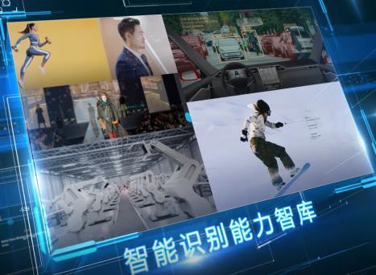
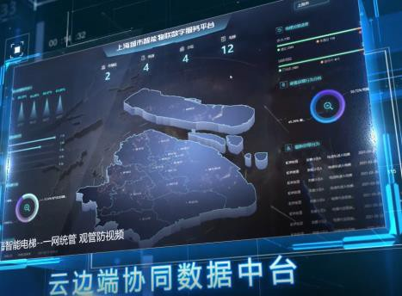
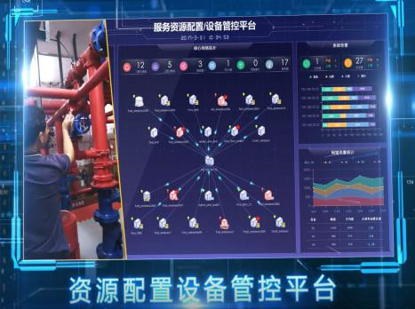
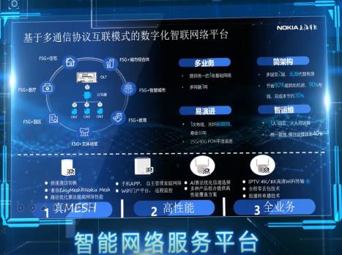
支撑能力设计----数字支柱
基于区块链技 术的项目管理
基于智能物联+数字 孪生的场景智库
基于智能物联+数字孪生的云边端协同
基于智能物联+数字孪生的资源配管
基于多通信协议互
联模式的网络服务
建设一套面向城市智能 物联所涉的智慧园区、 道路等重点应用场景所 需的贯穿项目立项、建 设、运营阶段，具备意 愿征求、招标、资金管 理、供应链管理、过程 管理、运营管理、流程 定制等功能的信息管理 平台，为各种智能应用 场景提供强有力的全过 程一体化监管服务。
建设基于**市政府两张网
致力于打造云边端设备互
建设一套对智能物联体系 的云边端设备资源进行动 态配置和管控的创新性平 台，作为上层业务、数据 服务以及G/B/C 端各类物 联网应用场景提供资源配 置和设备管控的底层支撑
服务，并成为城市智能物 联平台的底座支撑服务之 一。
统一未来社区网络底座建 设的标准，以推动社区的 生活及治理数字化转型为 目标，通过实现这些区域
数字化的网络底座，从而 提高城市生活品质和现代 化治理效能。实现绿色全
光通信的高宽带接入、Wi- Fi 6千兆无线宽带接入、超 高精度无线信号感知、全 方位的社区物联网安全体 系。
（政务服务“一网通办”、 通互联的统一通道，提供
城市运行“一网统管”） 互为支撑的“城市智能物 联运行管理平台”。
实现经由两张网为各类C 端、G端或B端用户提供城 市数字化转型重点应用场
景全生命周期的场景化数
据服务。
数据协同、云边端计算、 安全传输等服务，实现不 同网络环境、不同数据通 信方式的各类端、边侧设 备的数据采集、解析、清 洗、汇聚、挖掘，通过分 类、分级传输，无缝接入 各种智能应用场景。

Slide 13

支撑能力设计----两张网（无源全光有线网络覆盖）
❐ 园区两张网优势 ：网管平台统一，故障定位快速准确；安全策略统一，实现整网安全，从而真正实现有线无线一体化管理特征：经济节能、高可靠性、极简运维，同时具备较强的持续扩展性。
GPON（Gigabit Passive Optical Network）是电信运营商用于家庭宽带接 入的技术，它是一种点到多点的无源光网络，它包括：
ONU
• OLT（集中接入设备）
• ONU（用户设备）
• ODN（光纤分布网）
>100M /
用户连接速 率
ODN
OLT
无源分光器
光纤
无源分光器
IP Network
全球电信运营 商的首选技术
带宽 | 下行: 2.5Gb/秒, 上行: 1.2Gb/秒
用户/端口 | 128个用户
分布网络 | 无源光网络，可传输20公里以上
多业务支持 | 数据、语音、 视频、 WIFI回传等
技术演进 | 平滑演进到10G PON和40G/80G PON
GPON 是全球 发展最快的光 接入技术

Slide 14
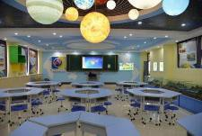
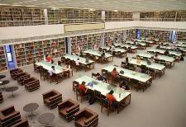
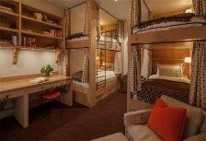
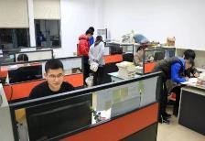
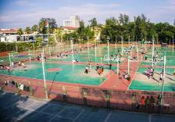
支撑能力设计----两张网（场景化Wi-Fi 6无线建设方案）
❐ 各个场景特点：大开间，人员密集对无线网络有很高的需求，需求主体主要是电脑、手机。Wi-Fi 6无线建设可以通过不同的 建设方案满足各个场景建设对互联网的需求。
办公室无线网络建设 园区园区无线网络建设 办公室/会议室无线网络建设 办公无线网络建设 室外区域无线网络建设
Wi-Fi 6建设方式：每办公
室部署 1 台 AP ， 3 射频
+Wi-Fi6 ， 单台峰值吞吐 可达 1Gbps+ ， 承 载 大 带 宽内网业务，如VR业务。
Wi-Fi 6建设方式：部署3 射频+Wi-Fi6 AP+物联网 卡，为PC提供高密度和高 性能访问，为物联网设备 提供局域网接入。
Wi-Fi 6建设方式：部署面板AP 入室，或者采用易管理的智分入 室方案，为大流量应用提供低成 本、大带宽接入。
Wi-Fi 6 建设方式：部 署普通吸顶 AP 或面 板 AP ， 为PC提供局域网 保密性内容访问，为办 公设备提供局域网接入
Wi-Fi6 建设方案： 部署
Wi-Fi，用于兼容PC等终端 的低流量使用，关键区域 的热点覆盖

Slide 15
智慧园区建设思路

Slide 16
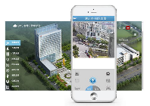
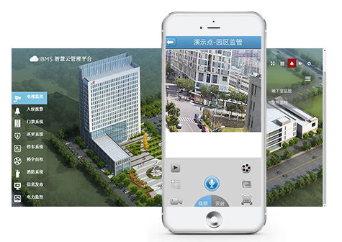




1
一个中心
提供标准化的SDK接口，全面采集产业园区能耗、环保、安防、安全生产等智能系统的运行数据，通过数字指指中心实现产业园区智能统一监管，让产业园区领导轻松掌控产业园区运营情况。

Slide 17
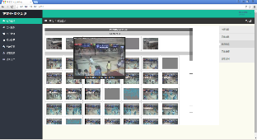
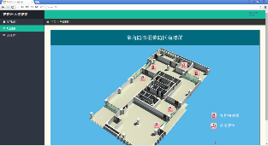
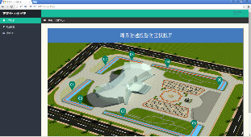
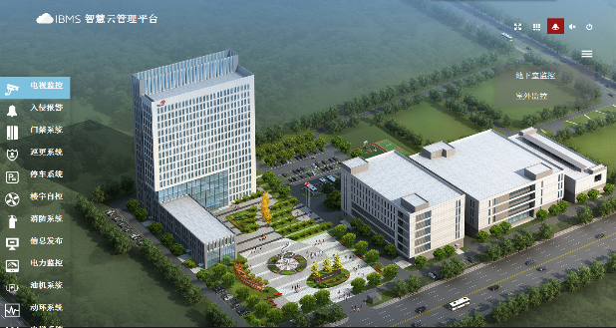
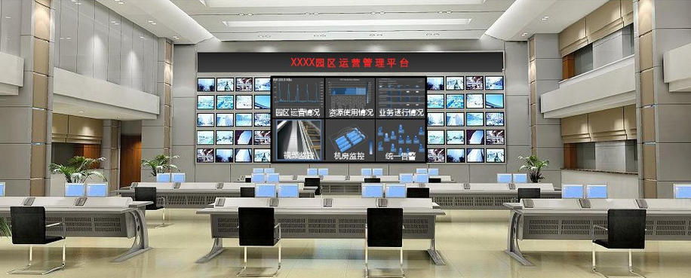
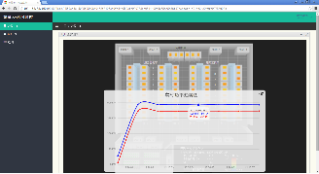
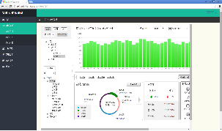
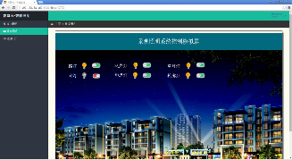
一个中心•监控中心
产业园区总控指挥中心是以智能监控平台为基础，集成产业园区智能化系统，采集产业园区的安全、消防、智能建筑设备运行等数据信息，通过大屏幕显示，让产业园区能实时掌控水、电、气、热等能耗，机电设备运行，安全防范、消防等信息，并可通过视频通信、无线、有线、数据等多重通信手段实现应急指挥调度，确保产业园区安全生产环境。
实时视频示例图
室内报警示例图
周界报警示例图
智能监控平台
总控指挥中心示例图
机房实时监测示例图
能耗实时监测示例图
智能照明控制示例图

Slide 18
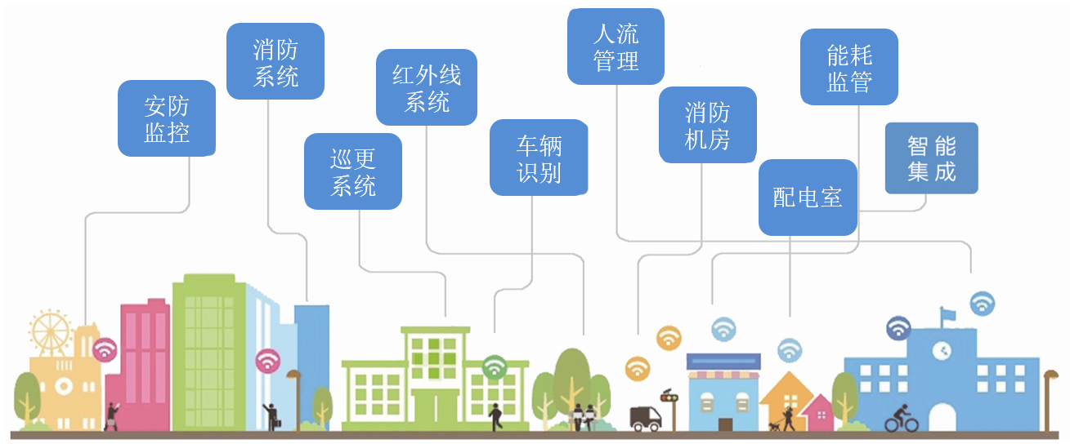

Slide 19
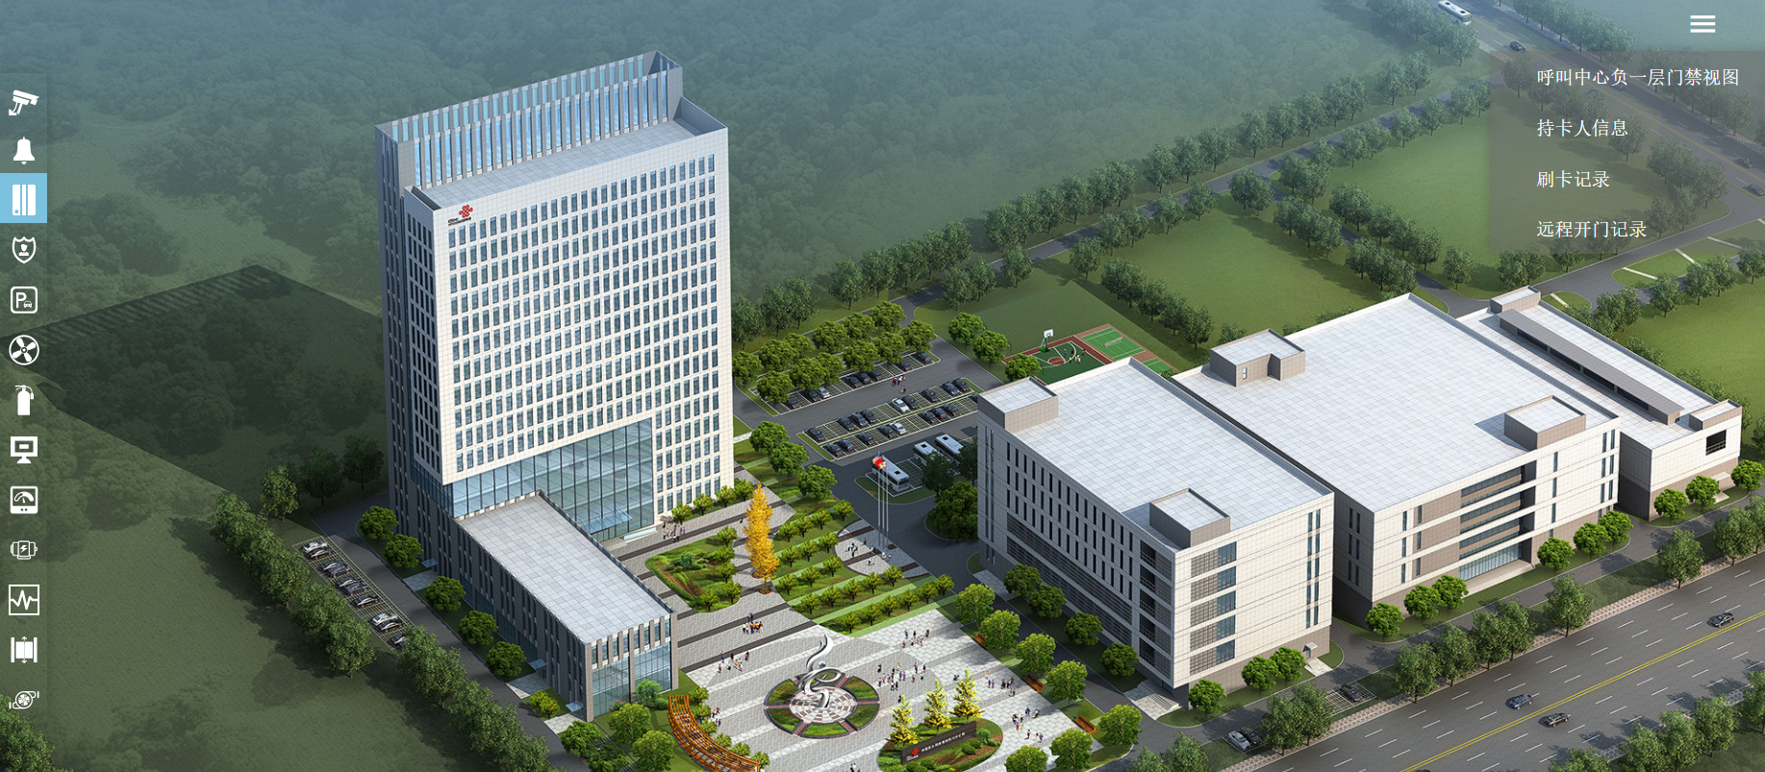
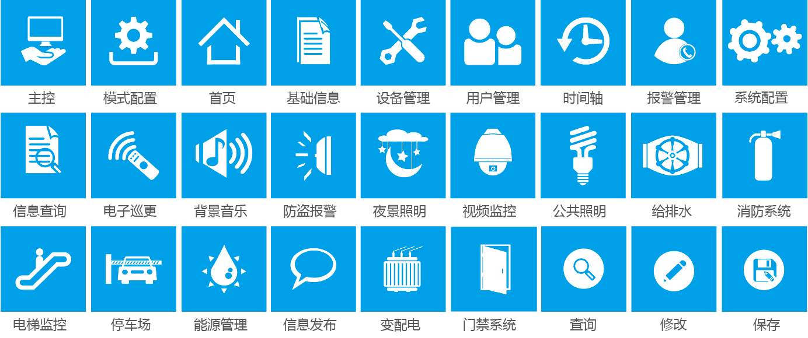

Slide 20
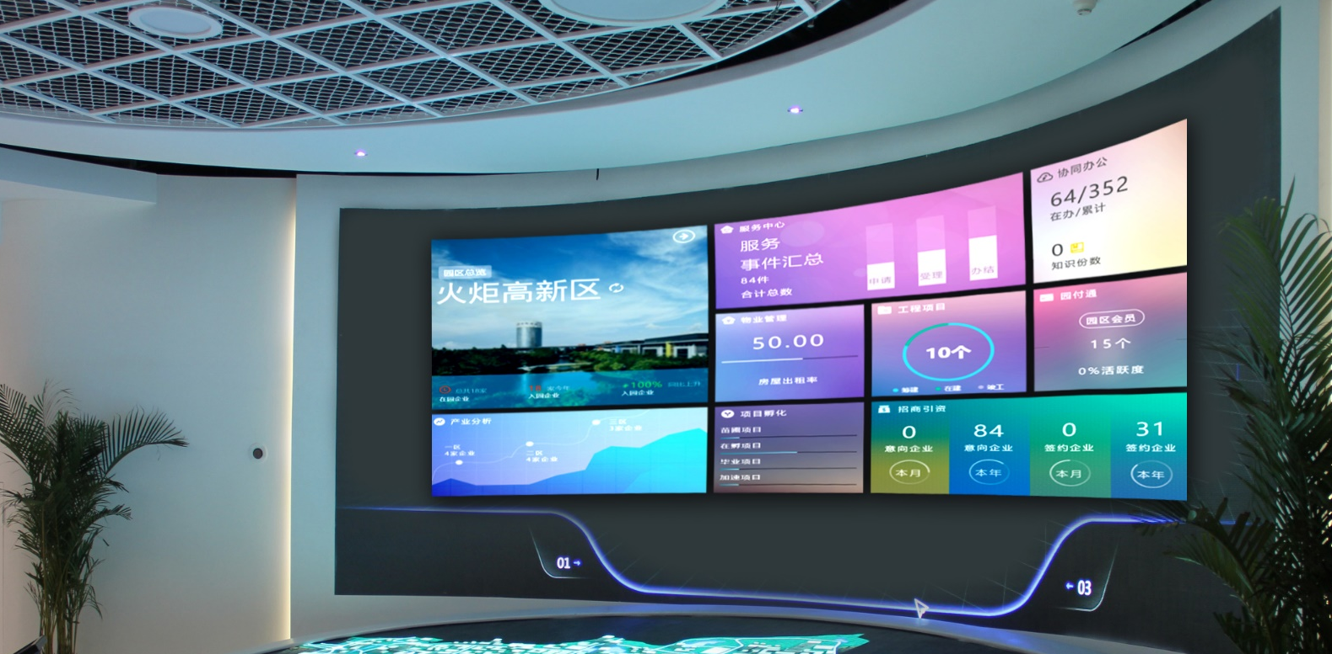
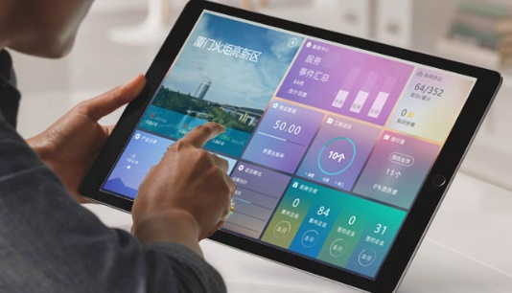
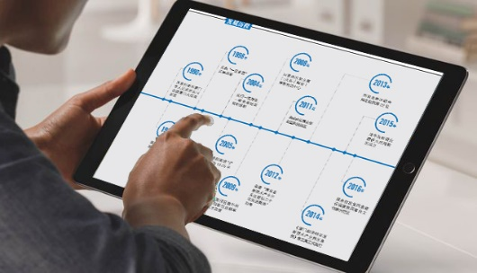
01
AR招商展示平台
多屏联动
结合移动互联网和AR技术，实现移动端展示内容按需同步推送各类大屏设备，满足多人场景下的应用需求。
强互
动性
操作
便捷
功能优势
多人
场景
移动
演讲

Slide 21
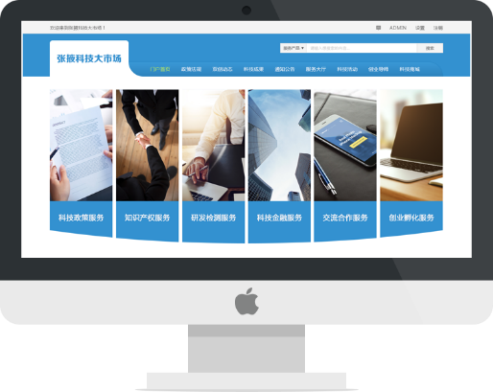

2
两个门户
构建面向社会公正的外部 “宣传门户”及面相企业的 “服务门户”，做到对政策咨询、通知公告、招商宣传、线下服务的线上化，实现产业园区管理的真正“O2O”。

Slide 22
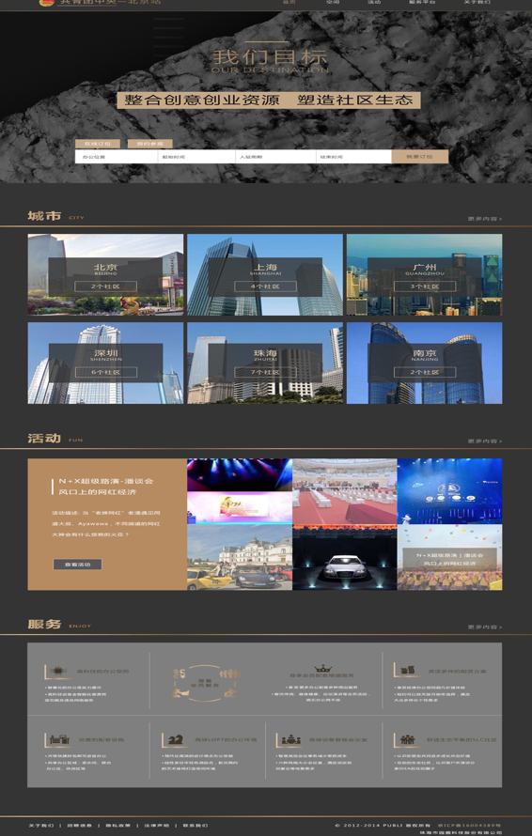
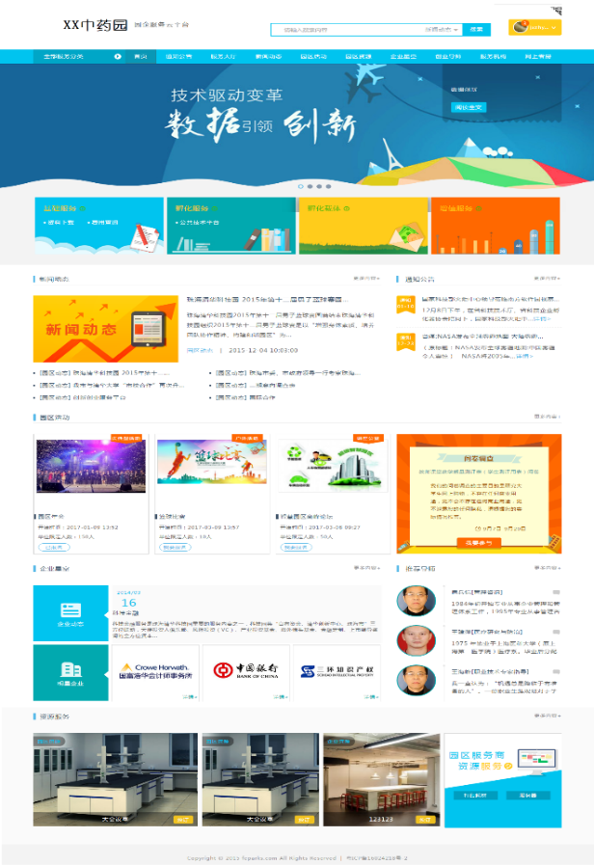
两个外部门户（宣传+服务）
宣传推广
产业园区形象推广，品牌、价值传播
重点（新建）产业园区介绍
资源信息化
金融、人才、技术、政策的展示
创业社区体系
政策资讯传达
招商信息公示
产业园区资源在线预定
产业园区活动展示
企业风采展示
招商推广、精准招商
SEO优化网站内容或构架提升网站在搜索引擎的排名，在论坛、微博、博客、微信、QQ空间等平台软文发布信息，在其他热门平台发布网站外部链接等
［宣传门户］
面向所有客户，无需登录，展示信息。
［服务门户］
面向入驻客户，登录后专享所在产业园区服务。

Slide 23
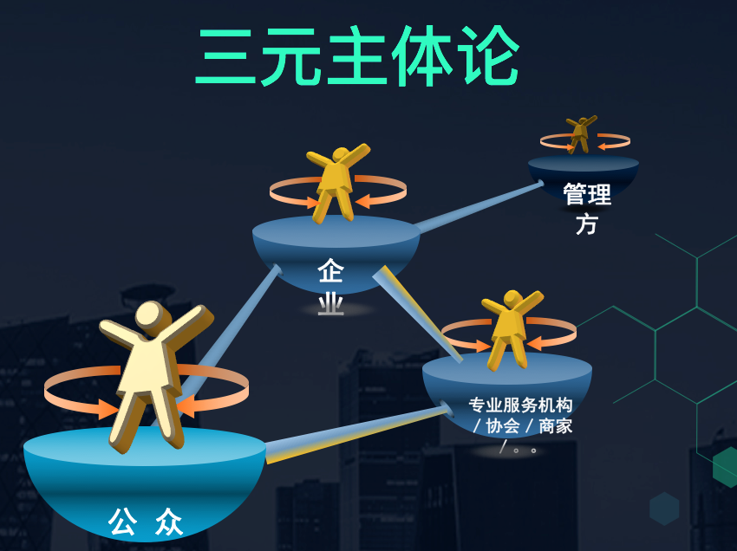

3
三大体系
以产业园区管理方、产业园区企业、产业园区公众三方为主体，以提高产业园区管理及服务能力为目标，帮助产业园区构建三大服务体系：产业园区内部运管理体系、产业园区企业服务体系、人文社区服务体系。

Slide 24

智慧园区建设受众分析
政府
服务体系
产业园区运营方
管理体系
产业园区企业
服务体系
员工／公众
第三方服务
基于统一平台，由“内”到“外”分层分期建设，颗粒化构建
融合移动互联网、物联网、大数据等技术，可扩充、可集成
全面整合产业园区资源、企业资源、社会资源，打造产业生态圈
建设
原则

Slide 25
三大体系架构图
体系一
产业园区管理／运营方
体系二
产业园区企业
体系三
产业园区公众
全方位运营管理服务平台
ALL ROUND OPERATION AND MANAGEMENT SERVICE PLATFORM
产业园区运营管理平台
Operation management platform
园企公共服务平台
PUBLIC SERVICE PLATFORM
公众社区服务平台
Community service platform
P2B／B2B
P2C
产业园区门户
政务办公
招商平台
物业管理
企业档案
产业分析
企业孵化
基础服务
人才服务
物业服务
孵化服务
增值服务
产业园区咨询
服务
产业园区生活
服务
产业园区
人文社区
产业园区电商平台
产业园区电子支付
安全生产
安环一体
资产管理
服务中心
大数据
业务系统
智能硬件
招商推广
金融服务
工业服务
技术服务
政务服务

Slide 26

体系一、产业园区运营管理体系架构设计
产业园区运营管理平台建设关键
关键要素
协同办公
资产管理
物业服务
可视化开发能力：能伴随产业园区发展，帮助产业园区快速构建未来所需业务管理系统。
内部沟通协调
资产全生命周期管理
管理向服务转型
招商推广
工程项目
项目全生命周期管控
分解项目生命周期
一体化管理能力：基于统一业务处理中心，打通产业园区各业务系统，实现数据共享，解决产业园区信息孤岛问题。
工程项目
产业分析
项目孵化
企业全生命周期分析
项目全生命周期管理
服务中心
智园通
领导驾驶舱
智慧园区管理移动化
无缝整合能力：拥有成熟的集成机制和标准化接口，确保产业园区所引入的第三平台数据能入到产业园区大数据平台。
线上线下一体化窗口
大数据分析辅助决策
打破信息壁垒、构建大数据平台
集团多组织架构的一体化应用平台
Notes:
产业园区运营管理平台集成协作办公、招商引资、工程项目、企业服务、产业分析、安全生产、物业管理、资产管理、财务管理、智能管理平台等业务管理系统，实现业务系统之间的数据互连互通，通过可视化的运营管理平台门户集中展现，从而实现产业园区管理工作的协同化、智能化、可视化。

Slide 27
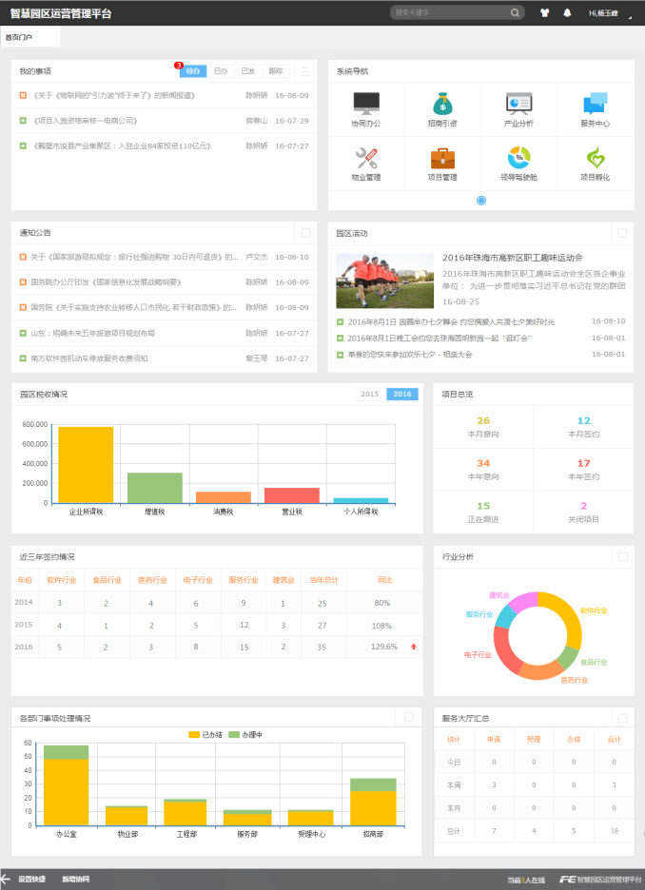
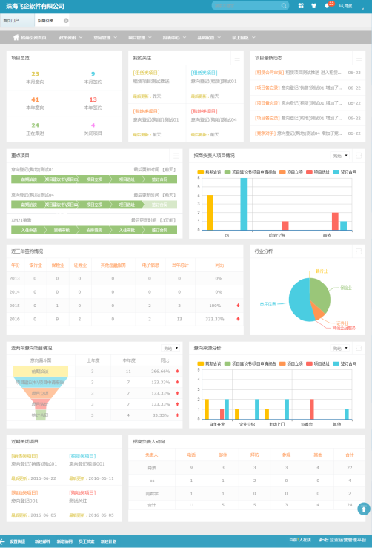
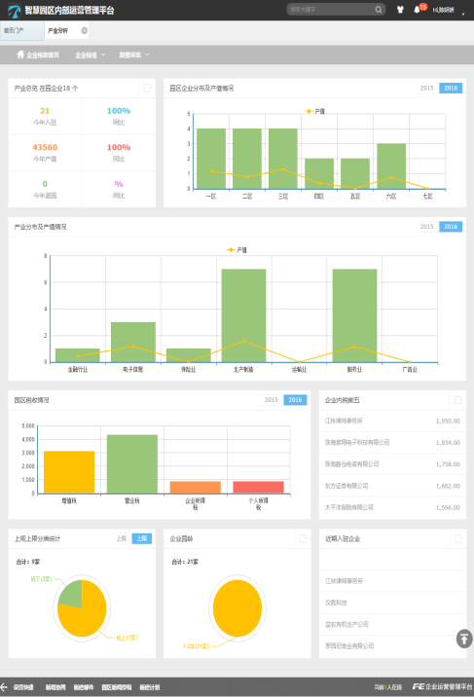
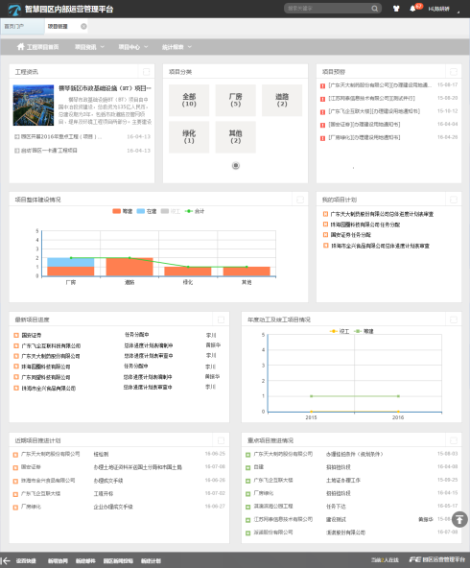
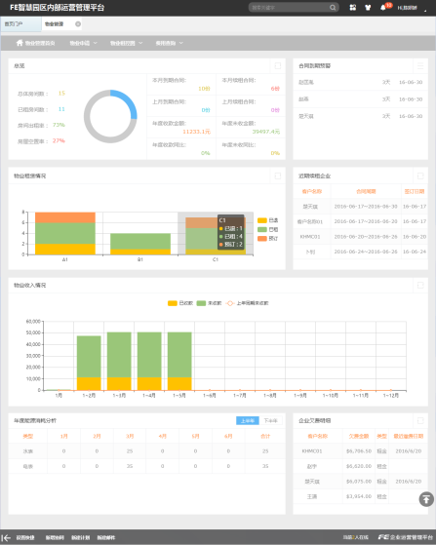
体系一、系统界面示例
将产业园区所有业务系统集成在此
工程项目管理
产业园区物业管理
招商引资管理
产业园区产业分析
产业园区运营管理平台（内网办公门户）

Slide 28

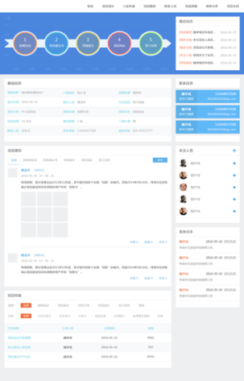

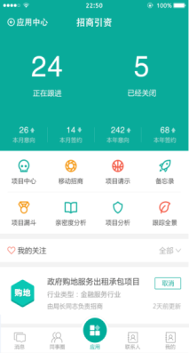
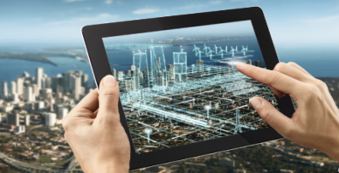

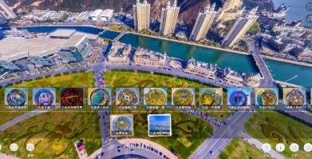
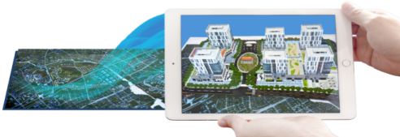
示例一、招商推广
内部招商管理
招商管理
招商数据统计与分析
意向登记管理
意向来源统计分析
看房申请管理
项目漏斗分析
合同审批管理
项目类型统计分析
项目档案管理
重点项目统计分析
重点项目管理
近三项目签约对比分析
签约项目管理
关闭项目管理
项目进程统计分析
所有项目管理
招商人员工作情况统计
招商管理门户示例图
项目档案示例图
移动招商示例图
对外招商展示
屏幕显示图像
物理沙盘全景
三维地图展示示例图
AR电子沙盘示例图
AR招商展示示例图
VR全景展示示例图

Slide 29

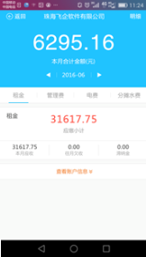
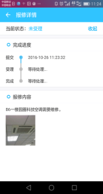
示例二、物业管理平台
关键功能说明
业务类型
物业管理
物业服务
物业统计与分析
房源看板
意向客户统计分析
看房申请
缴费提醒
招租
租赁合同统计分析
合同审批
在线缴费
租户统计分析
租户管理
合同管理
缴费账单
物业服务统计分析
租赁
租金管理
续租统计分析
物业管理门户
续租提醒
在线报修
可租房源统计
费用调整
在线报修
续租
续租合同
在线跟进
租金统计分析
在线交费
能智能读表自动录入水电费
招商人员可查看物业租控信息
退房申请
在线评价
水电费统计分析
退房审查
退房统计分析
退房
退房清算

Slide 30
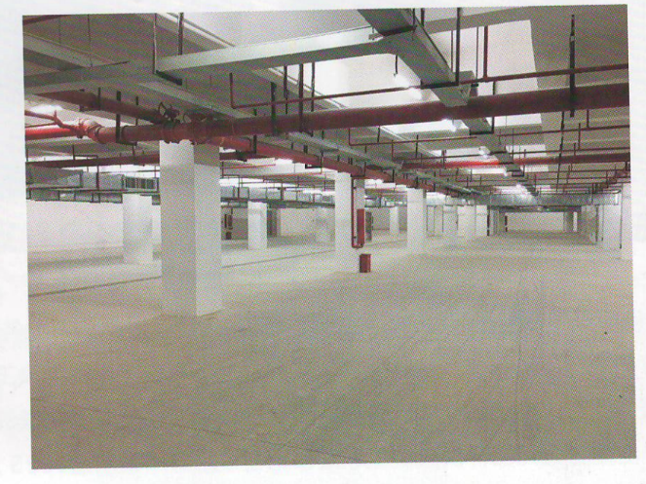
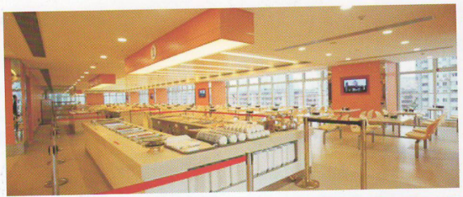
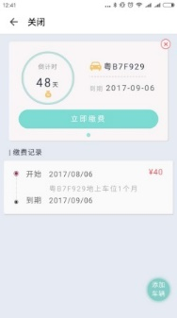
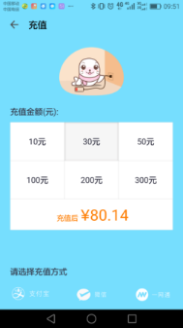
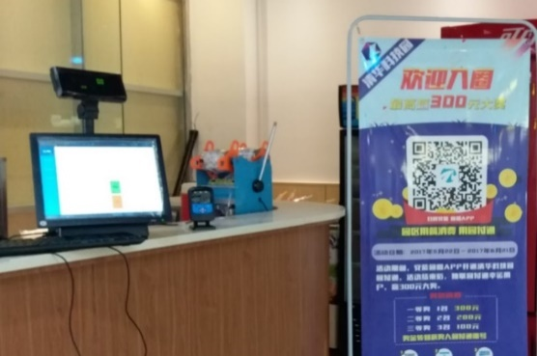
产业园区支付平台应用举例－停车缴费、用餐刷卡
停车位
停车缴费
用餐刷卡
食堂
产业园区车辆可登记，并挂靠企业，车辆进出产业园区有记录，车主自助缴费停车。
便于我们实时了解产业园区车辆资源情况，各企业的车辆资源情况。
产业园区公众下载APP、注册可使用，可挂靠企业，用餐刷手机，自助充值。
便于我们实时了解产业园区日常公众在园数量，各企业员工数量等情况。

Slide 31

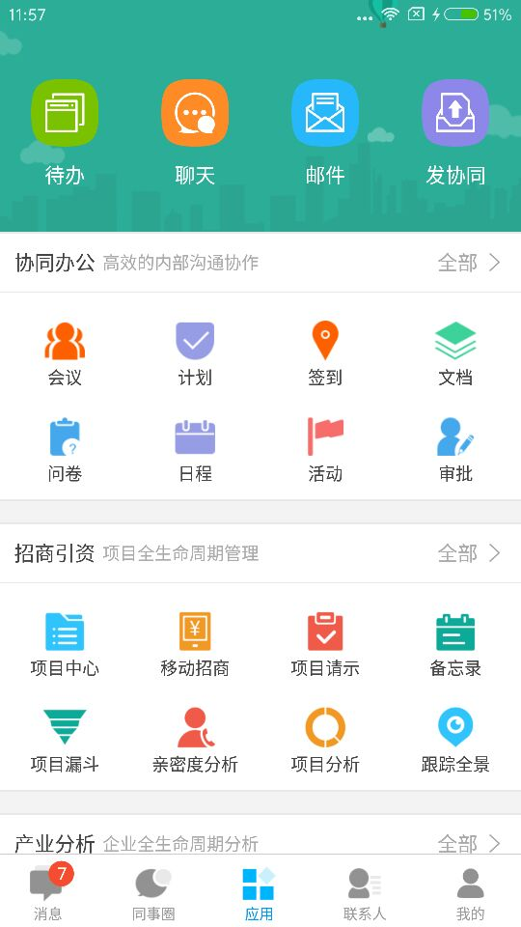
示例三、产业园区内网办公门户
★实现一体化办公应用★
产业园区内部办公门户与产业园区各业务系统的信息互连互通，用户在此门户中便能完成80%的工作量不需要在多套业务系统中来回登录，节省工作处理时间，提高工作效率。
产业园区内部办公门户PC端示例图
APP端示例图

Slide 32


示例四、企业全生命周期动态资料库
信息来源
招商管理平台
孵化服务平台
物业管理平台
企业全生命周期
动态库
资料来源
数据上报平台
服务受理平台
企业空间（PC端）
企业空间（移动端）
采用点、线、面三者结合的思路来构建
“点”指产业园区企业的基本信息登记
“面”指企业的所有信息汇总
“线”是企业入驻开始的运行情况及整个期间产业园区对企业提供服务的所有数据。
在线沟通平台
项目管理平台
……

Slide 33


示例五、产业分析平台
关键分析内容
产业分布分析图
产业园区纳税TOP
产业园区企业分布图
产业营收统计表
产业园区营收统计表
行业营收
统计表
产业分析（PC）
产业分析（APP）
通过对产业园区企业的经营状况的掌握和分析，预测未来产业园区整体发展趋势，这些趋势不仅仅局限于生产总值上，而是从物业、招商等多个方面进行的分析，既有对内如何提升管理也有对外如何提升产业园区竞争力，如何带领企业提升竞争力，从而制定出总体的发展规划。
重企营收
统计表
近期入驻企业数
近期退园
企业数

Slide 34


智慧管控中心--（领导驾驶舱）

Slide 35
体系二、产业园区服务体系架构设计
一、基础配套服务
园企服务平台可为产业园区企业提供政务对接、资讯传达、政企互动、资源共享、活动组织、沟通交流等服务
P2B
B2B
P2C
B2C
需求提交
服务处理
园企服务平台
公众服务平台
二、增值服务
业务创新：将服务分为P2B（基础配套服务）、B2B（增值服务）二种服务模式，整合产业园区资源和第三方社会资源，为产业园区企业提供更多高价值的服务。
产业园区运营管理平台
平台架构
服务创新：采用园商网帮产业园区克服资源、空间与时间等问题，更好地为园企提供产业链服务。
注释：P2B是指产业园区为企业提供服务；B2B是指企业为企业提供服务
P2C是指产业园区为公众提供服务；B2C是指企业为公众提供服务

Slide 36


体系二、产业园区服务体系架构设计
信息
服务
3
在线办事大厅
2
物业服务
1
公共信息服务
集体户口、招聘需求
资源对接、媒体宣传
项目申报、资质认定
楼 宇 牌、电卡充值
监控查阅、户口薄外借
账单查询、在线缴费
物业报修、物业续租
装修申请、临时出入
安装维修、场地租赁
扩租申请、退园申请
通知公告、产业园区活动
在线咨询、政策法规
资料下载、安全专栏
产业园区动态、企业动态
物业
服务
办事
大厅
场地预订、资源共享
企业需求、公寓租赁
场馆预订、党群服务
行业协会、创业导师
服务机构、企业星空
应用中心、钟点服务
印刷服务、绿摆租赁
法律服务、审计验资
代理记账、I T 护航
设备维修、设备租赁
资源
共享
4
配套服务
5
增值服务
产业链
服务
Notes:
园企服务平台可为产业园区企业提供政务代办、资讯传达、政企互动、资源共享、活动组织、沟通交流等服务。
本平台具有两大应用价值：
业务创新：将服务分为P2B、B2B二种服务模式，整合产业园区资源和第三方社会资源，为产业园区企业提供更多高价值的服务。
P2B是指产业园区为企业提供服务；B2B是指企业为企业提供服务
服务创新：采用园商网帮产业园区克服资源、空间与时间等问题，更好地为园企提供产业链服务。

Slide 37


体系二、园企服务体系－服务大厅
企业服务方式：电话、邮件、现场
企业服务情况：每个季度统计一次，领导难以实时掌控
企业服务需求：对服务内容难以细分统计，企业对服务质量和内容也难以展现。
应用背景
所有服务可在线申请，减少企业现场办理次数，即便利又能帮助企业节省时间。
实现一站式企业，企业可在线跟踪进度；服务完成，企业可在线评价，实现服务闭环，提升服务质量。
应用价值
服务大厅

Slide 38





体系二、园企服务体系－信息发布平台
应用背景
新闻多、公告多、活动多，需要一个及时发布的平台。
应用价值
功能分为几大模块，分类清晰。
更新按时间排序，方便查找。
新闻中心
通知公告
产业园区活动

Slide 39






体系二、园企服务体系－产业园区B2B产业链服务平台
建立产业园区B2B产业链服务平台，引入专业的第三方服务机构，有效监管服务质量，塑造良好的产业发展环境，帮助企业更好地成长。
1
2
3
知识产权类
财税服务类
法律服务类
商标、专利、著作权等
记账、报税、发票等
合同、律师、应诉等
4
5
6
设计制作类
办公产品类
场所服务类
设计、印刷、喷绘等
办公设备、用品等
租赁、装修、清洁等

Slide 40
体系三、公众社区服务平台架构设计
一、公众社区服务平台建设关键
可为产业园区企业和公众提供办公用品购买、清洁服务、活动组织、沟通交流及生活服务。
P2B
B2B
P2C
B2C
需求提交
服务处理
二、平台应用价值
园企服务平台
公众服务平台
业务创新：将服务分为P2C、B2C二种服务模式，整合产业园区商家资源和周边商家资源，为产业园区企业和公众提供更多高价值的服务。
产业园区运营管理平台
服务创新：采用园购网帮产业园区有效掌控园商服务品质，更好地为公众提供消费服务；采用园圈园付通帮产业园区中央食堂节省了人工成本，避免财务风险，为公众提供更便利的生活服务。
平台架构
注释：P2B是指产业园区为企业提供服务；B2B是指企业为企业提供服务
P2C是指产业园区为公众提供服务；B2C是指企业为公众提供服务

Slide 41





体系三、公众社区服务平台功能架构
信息
服务
2
在线支付
1
信息服务
在线充值、账单查询
餐饮消费、停车缴费
场馆预订、场地预订
公寓预订、运动健身
洗车服务、话费流量
通知公告、调查问卷
产业园区动态、企业动态
产业园区黄页、产业园区活动
入驻申请、产业园区班车
在线
支付
产业园区话题、产业园区粉丝
产业园区圈子、行业协会
失物招领、产业园区拼车
产业园区导航、兴趣频道
时令水果、食品饮料
旅行门票、短期借款
汽车保险、租车服务
玩偶精品、积分商城
产业园区
交流
3
产业园区交流
4
园购服务
园购
服务
Notes:
社区服务平台可为产业园区企业和公众提供办公用品购买、清洁服务、活动组织、沟通交流及生活服务。
业务创新：将服务分为P2C、B2C二种服务模式，整合产业园区商家资源和周边商家资源，为产业园区企业和公众提供更多高价值的服务。
P2C是指产业园区为公众提供服务；B2C是指企业为公众提供服务
服务创新：采用园购网帮产业园区有效掌控园商服务品质，更好地为公众提供消费服务；采用园付通帮产业园区中央食堂节省了人工成本，避免财务风险，为公众提供更便利的生活服务。

Slide 42




体系三、公共社区服务相关服务示例
通过信息传递、活动组织、便民服务、第三方服务接入等手段，拉近产业园区与公众之间的距离，促进产镇融合。
产业园区活动
产业园区动态
产业园区服务
第三方接入

Slide 43
4
四化效果
构建面向社会公正的外部 “宣传门户”及面相企业的 “服务门户”，做到对政策咨询、通知公告、招商宣传、线下服务的线上化，实现产业园区管理的真正“O2O”。

Slide 44
三大体系&四化建设
1：统一基础应用平台
2：产业园区外网门户+办公门户
N：N个业务系统+集成应用
运营信息化
内部
管理
数字智能化
智慧
产业园区
1：统一服务窗口
5：五类服务需求
N：N种服务内容
四化
建设
企业
服务
服务平台化
1：统一应用窗口
4：四类服务需求
N：N种服务内容
公众
服务
产业园区移动化

Slide 45








建设愿景：实现智慧园区四化建设效果
运营信息化
数字智能化
服务平台化
社区移动化
将产业园区人、财、物、业务等资源全面协同，实现产业园区运营一体化
通过产业园区总控指挥中心，实现管理智能化，打造安全产业园区、绿色产业园区。
将产业园区线下所有服务搬至线上，实现产业园区服务平台化
将产业园区信息化服务实现全面的移动化应用，提高服务效率

Slide 46
产业园区防控体系规划
快速应用提供能力
第三方系统集成能力
智慧园区安全管理平台
数据统一分析能力
系统资源共享能力
统一硬件/存储/安全方案
系统平滑演进能力
构建统一的智慧园区安全管理平台，提供综合的安全支撑和管理能力

Slide 47











产业园区防控平台架构
运营维护安全体系
展示层
制度规范标准体系
IPTV
移动终端
大屏
PC
应用层
智慧安全管理平台
产业园区其他系统
应用
支撑层
GIS引擎
数据引擎
数据分析与挖掘
流程引擎
三维可视化
数据层
信息管理数据库
安全管理数据库
预警报警数据库
物联感知数据库
其他
传输层
GPRS/3G/4G/WLAN
互联网
异构网融合
M2M无线输入
其他通信网
基础
资源
……
主机存储
网络设备
人脸识别
视频监控
火灾探测报警
产业园区门禁
停车监控

Slide 48









产业园区防控内容设计
消防信息管理系统
产业园区视频监控系统
产业园区门禁系统
应急管理系统
停车管理系统
平台应用
智慧园区安全管理平台
+
数据汇聚
+
产业园区安全基础信息库
基础整合
……
人脸识别
视频
电气火灾
可燃气体
消防水压
火灾探测
产业园区门禁
停车监控
三维可视化
大屏显示

Slide 49



实现效果
智慧园区安全管理平台的建设为产业园区安全的高效监管提供了可靠保障，其主要体现在正常状态、预警状态和报警状态下各功能应用。
正常状态
预警状态
报警状态
通过产业园区物联网，实时获取产业园区各区域监测数据，如视频信息、水压信息、车辆信息等。平台基于业务需求进行数据存储和可视化展示，使用户全面掌握产业园区状况，极大提高了监管效率。
平台通过分析产业园区物联设备的监测数据，对产业园区安全状况进行实时预警，通知产业园区人员对预警区域进行确认及整改，变被动应对为主动预防。
产业园区物联设备超值报警或人工报警后，采用APP或短信的方式通知相关人员，同时启动相应预案，指导事件的处理。平台记录事件处理流程各节点数据信息，为预案的优化提供支撑。

Slide 50









基础设施——大屏幕显示
基于大屏显示等相关设备，综合运用先进的液晶电视清晰度显示技术、液晶超窄边拼接技术、嵌入式拼接处理技术、信号切换技术和网络技术等，形成一套功能完善，交互灵活的显示系统，以适应不断发展的多媒体显示需求，承载产业园区安全管理平台，使产业园区安全管理看得见，看得清，看得懂。
数据展示
指挥调度
资源展示
……
安全管理
……
……
展示
管理
拼接单元
拼接处理器
拼接屏软件

Slide 51


基础设施——三维可视化
通过三维可视化、虚拟显示技术，对产业园区进行1：1建模，真实还原产业园区的整体环境，建立一个准确、高效、全面、规范的三维模型仿真系统，使数据管理与空间信息管理融为一体。
三维可视化
动态感知、智能研判、精准防控
设备运行
监控
自动
报警
大数据
人工智能数据可视化
多端管理
远程监督
人员设备
巡检管理
设备档案
检测数据
运行及故障状态
特殊情况处理演示
根据数据分析产生自动报警信息
报警信息联网发布
PC端/移动端
企业单位及消防管理单位均可远程监督和管理
及时收到报警信息
巡检人员管理
巡检记录
巡检数据采集
图像模式识别
大数据分析
大数据3D可视化

Slide 52


基础设施——立体云防控
AI立体防控云防系统主要用于解决当前产业园区项目中，单点监控范围小、监控画面无法兼顾整体与局部、无法了解整体治安情况的问题。系统采用人工智能算法技术，将视频中的背景信息进行结构化描述，使背景信息可搜索、可定位、方位感知、视频联动等功能，增强实时图像与信息的结合。系统通过高点摄像机的鸟瞰视角掌握监控区域整体情况，通过调用低点摄像机从不同角度查看监控区域细节，能大大改善监控体验、指挥效率。形成纵览全局和掌控细节的全方位立体化综合防控系统

Slide 53


基础设施——人脸识别
云防系统通过低点摄像机捕获所在区域的人脸，并能与后台黑名单库进行比对与布控，当出现黑名单人脸时能实时报警，并在高点摄像机里进行展示，方便监控人员进行行动指挥。

Slide 54





基础设施——人脸识别
系统可实现远距离、多目标同时识别、比对、预警，形成一张无形的天罗地网。当黑名单人员出现时，系统及时预警，管理者可采取措施进行重点监控，防范事件再次发生，降低经营风险及有形/无形损失。
黑名单库

Slide 55





基础设施——智能视频分析
智能分析的价值
变被动为主动预防；
全面实时监控，不只限于电视墙上看到的
7x24小时不间断、全天候监控；
“机器眼”代替人眼，降低人力成本；
报警联动，响应速度快；
功能应用多样化，适应性强；
大堂门禁，过道
自动人脸检测技术，对进出人员抓拍其面部照片并进行留档。
进行拥挤检测，对人流密度过高的区域进行报警。
停车场、地下车库
产业园区重要部位
通过车牌识别自动对过往车辆进行识别、登记、自动放行等
检测非法停车、人员徘徊滞留、物品遗留
进入区域报警
自动跟踪
物品移动报警
产业园区周界
夜间防护
检测人员接近或翻越产业园区周界
夜间有人进行活动时发出报警

Slide 56




基础设施——智能视频分析
报警快速
在线实时温度异常报警，全天候（7×24小时）不遗漏
温度异常报警功能
点、线、框多种测温规则可选
全局测温：在线实时显示图像中最高温度、最低温度
预警！
使用方便
报警！！
视频监控温度异常报警

Slide 57







基础设施——门禁出入管理
开放式产业园区/门禁权限分配/无人值守/安全高效
门禁通行方式集成
蓝牙开门
人脸识别
远程发起预约
定点（产业园区、楼栋、楼层、公司）
定人（姓名、电话、来访事由）
定时（来访日期、通行时间段）
产业园区一卡通
扫码开门

Slide 58






基础设施——车辆出入管理
停车管理系统，为产业园区租户和访客提供直观、简便的引导服务，提升停车效率，节约能源。
1停车导航
2车位预览
3自动放行
4车位导航
5访客放行
产业园区停车场总屏：访客或产业园区租户在产业园区入口处可以清楚的看到产业园区内各个车库的车位情况。
停车场入口信息屏：车主到达车库门口可以看到该车库的车位情况。
停车场卡口：通过车牌识别或RFID技术注册车辆可不停车通过卡口；未注册车辆则可以刷通行卡放行。
停车场内引导屏：为车主指示空置车位位置方向，方便车主停车。
停车场自助终端：车主停车后在附件的自助终端上刷通行卡，记录停车位置。取车前在任意自助终端上刷通行卡，显示当前位置和停车点间的行走路线。

Slide 59



基础设施——车场机器人
不用发工资，车场的事它全帮你搞定
智能车辆管理机器人最大的特点是：1套机器人=保安（3班）+电脑+岗亭。因此，其作为人工智能的杰出代表，具备以下几个优势：
1、更省钱：取消停车收费“保安岗位”；
2、更省心：减少物业企业”经营风险”；
3、堵漏洞：杜绝收费管理”职业犯错”。
4、良好的通行认证与收费体验，提升业主对物业管理的满意度。

Slide 60







基础设施——全面监测
……
工程管理部
安全管理部
环境管理部
实时推送、快速响应
火灾探测报警终端
智慧园区安全管理平台
标准化接口&协议
基础通信
消防水压感知终端
4G或有线
操作系统
可燃气体感知终端
视频服务器
独立式烟感终端
传输模块/网关
物联网通信模组
NB-IoT
交换机
电气火灾感知终端
……
全面感知、动态监测、快速预警
……

Slide 61






全面监测——智能水压监测
由压力变送器、水压远传数据模块两部分组成，实现对产业园区消防水压的监测。实时监测产业园区消防水压力变化及水位是否正常，远程传输消防水压情况等功能，从而确定水压的正常与否，确保消防供水设备正常运行。
市政水压监测终端
压力
变送器
水压远传数据模块
室内消火栓
市政消火栓

Slide 62

全面监测——电气火灾监测
产业园区通过部署电气火灾监测系统，实时对产业园区的各配电回路进行监测，可判断电源是否有过压、欠压、过流、剩余电流超限、温度超限等故障，并对所监控的配电回路及用电设备在发生短路、过电流时，防止电弧产生和切断故障电路，确保产业园区用电安全，减少事故发生。

Slide 63

全面监测——可燃气体探测
产业园区厨房或餐饮场所等区域通过部署可燃气体探测系统，可实时监测探测点的可燃气体的浓度含量，通过3G、有线网络等方式，把报警信息通过云平台发送至相关责任人手机APP、web端，杜绝火灾事故的发生。

Slide 64
















全面监测——智能分析终端
产业园区的安全管理离不开视频图像的支撑，在传统的摄像、传输、控制、显示、记录等五大功能的基础上增加智能算法和火焰分析功能，全天候的对监控范围内的人员流动情况、消防安全情况等进行监测，与智能烟感、电气火灾等其他物联感应设备联动，全方位守护安全。
交换机
智能分析终端

Slide 65











消防应急联动
产业园区通过系统的建设，构建消防应急联动新机制。当消防物联报警或人工上报事故发生后，通过手机APP或微信公众号将信息推送给附近的安全员，系统能根据火灾位置显示周边消防资源和救援力量分布情况，在保证信息实时互通的同时挖掘产业园区救援力量，促进实现灭早救小。
早发现、早救援、早疏散逃生，快速组织扑灭初期火灾
报警信息
消防应急
处置机制
救援队伍
联动确认
人工报警
智能预警
救援队伍
消防栓
组织灭火救援
信息推送
水箱水池
三分钟救援圈
地理位置
喷淋系统

Slide 66





消防数据分析
通过不同的维度，不同的方式分析产业园区的消防安全形势，建立长效消防安全管理机制，合理的部署消防力量，提高消防安全管理水平。
数据集成
可视化展示
隐患数据
传感数据
培训数据
……
数据治理
人员数据
业务数据
数据挖掘
数据服务
消防信息管理系统
从“呆数据”变成“活信息”

Slide 67

场景概况
门禁管理
疫情防控
云对讲
❐ 园区场景由三大场景组成，分别是园区 综合管理应用、园区公共服务应用、园 区增值与个性化定制应用，每个大的场 景又分为若干个微场景。
智能停车
便捷出行
资产管理
其他应用
园区综合 管理应用
可视化巡更
设施管理
智慧消防
综合安防
 | 入侵检测
 | 其他应用
监控大屏
其他应用
停车子系统
无感通行
园区公共 服务应用
物业服务
门禁子系统
社区治理
平安好医生
局域网交换机
其他应用
智能乒乓仓
监控子系统
智能洗车
园区商业
周防子系统
其他应用
. . . . .
未穿工装告警
工厂车间典型应用
园区增值与个
性化定制应用
烟火告警
给排水优化系统
打架斗殴
云边端设备
其他应用
其他应用

Slide 68

















疫情防控微场景
系统架构
系统功能
◼ 无感测温
◼ 高温预警
◼ 未带口罩预警
◼ 疑似病患感知（含人 员佩戴口罩情况）
◼ 景区防疫数据采集及
上传
◼ “疑似病患”布控控 库下发
◼ 布控任务下发
◼ 游客轨迹查询
◼ 以图搜图
◼ 记录追溯
◼ 统计及分析
◼ 系统管理
API接口
❐ 体温检测：实时体温监测， 发烧预警
❐ 轨迹追踪：实时识别风险人群，活动轨迹
❐ 口罩识别：不戴口罩告警
❐ 人群聚集：识别人群聚集， 及时阻断病毒传播
星云G智能测
温
管理平台
园区综合管理平 台--预警平面
**松江园区
Web客户端
星云智能测温 处置终端
Web客户端
星云智能测温 处置终端
POE交换机
…
POE交换机
热成像摄像机 自带声光报警
黑体
热成像摄像机 自带声光报警
黑体
厂区出入口
楼宇出入口

Slide 69



便捷出行微场景----门禁管理
面板机刷脸通行
功能介绍
1、面板机刷脸通行：闸机+门禁刷脸面板机与星云AI服务
器对接，设置白名单库和通行时间。仅白名单人员可通行， 刷脸记录上传至星云AI服务器。
2、星云AI服务器可远程下发和更新闸机/门禁面板机的本
地人像库，以及对面板机做远程软件版本升级。
功能特色
1、商汤闸机/门禁刷脸面板机支持前端比对，刷脸速度快
（300毫秒）；断网不影响刷脸通行。
2、商汤面板机类型丰富，根据客户需求，可选择2万/5万
/10万不同库容的产品，室内/室外型产品，以及兼有刷脸 和刷卡功能的产品。
3、支持戴口罩刷脸通行，在弱光和逆光环境也能保证良 好的性能。
4、商汤闸机/门禁刷脸面板机除了刷脸通行，还同时支持 黑名单布控报警，且通行记录可用于以图搜图和轨迹查询。

Slide 70


便捷出行微场景----访客管理
统一指挥调度中心
 | 安防指挥调度岗
门状态监控 |  |  | 通行监控 |  | 云端调度
❐ 解决方案：
- 1、【减】园区人员自助出入，门岗减少低价值工作和侧门门 岗人员配置，有助于分类授权人员，并可提升服务品质。
- 2、【助】通过穿戴式AR设备，协助门岗对入园人员进行分类 判定和处理，并城市中心联动，及时处理特殊安全事件。
- 3、【防】城市中心远程防范，协助现场监控门状态和出入的 不明身份人员，协助现场对安全事件进行远程调度。
减：侧门岗
五色名单——入园
业主出入
6类
6类
访客出入
不明身份人员出入
人脸识别出入
人脸识别出入
亲友访客
事务访客 _{6类}
高危人群
陌生人
刷卡出入
云对讲呼叫
访客登记
门岗AR眼镜识别
门岗AR眼镜识别
刷卡出入
云对讲出入
人脸识别登记
证件+人脸登记
侧门监控云识别
侧门监控云识别
云对讲出入
通知物业客服
人脸识别出入 人脸识别出入
机动岗AR处理
机动岗AR处理
白名单
红名单
黄名单
黑名单
灰名单
自助通行
大门岗登记通行
门岗+云端阻拦
现场分类判定
三色名单——入楼（含侧门状态监控）

Slide 71












便捷出行微场景----智慧停车
❐ 围绕园区内停车困难、体验不佳等问题，构建全感知的停车管理模式，实现拥堵预警、智能引导、反向寻车等服务， 保障车辆高效通行。
➢ 客户价值
• 无感体验，提升园区停车满意度
• 精细化管理，无人值守服务，降低运营成本。基于车辆 和人员行为数据分析，挖掘运营数据价值。
智慧停车
➢ 应用场景
• 车辆快速通行
• VIP停车服务
• 无感支付
• 车位预约
• 车辆轨迹跟踪
• 停车运营

Slide 72




便捷出行微场景----云对讲
❐ 云对讲服务：通过人脸识别开门，视频对讲开门对园区入园人员身份进行管控，提供用户快捷开门、高效核实来访人员 身份等功能。同时，可通过多屏互动实现物业的城市中心调度的应用场景，满足园区安全高效的管理需求。
亮点功能
➢ 呼叫中心：多项目集中管控，可与物业、业主实时对讲， 解决园区工作人员调度问题，满足业主优质服务需求。
➢ 信息核查：与业主通过门口机对讲，支持核查业主信息后 提供对应的服务，也可报事处理。
➢ 对讲记录：自动保存园区内来自各方面的对讲记录，做到 数据可追溯。
云对讲
方案特点
✓ 降低成本：水平综合布线（数字线路），减少设备故障率
✓ 软硬件分离：软硬件分离，硬件可随时替换，功能软件可
随时升级，兼容多品牌主机。
✓ 提高工作效率：匹配多个终端，直接唤醒呼叫，通过对讲， 高效完成园区各种业务。

Slide 73









资产管理微场景
❐ 资产管理—RFID技术，主动获取资产位置，提升管理效率
1、区域无线连续覆盖，自动感应
3、空间隔离消除射频干扰 频分调度避 免设备间干扰
RFID tags
Helper
（激发器）
Receiver
（接收器）
RFID分布式网络
RFID tags
2、收发分离，通信距离达100米
4、连续组网，实 时米级精准定位
功能介绍
器械设备
人员
重要资产
❐ 区域网络无缝覆盖，支持资产动态管理诉求
❐ 自动批量精确扫描，有效提升业务操作效率
❐ 米级实时精准定位，提供资产的数字化跟踪
❐ 海量资产快速盘点，提升管理效率

Slide 74




设施管理微场景
❐ 将园区近万个设备接入平台，集交付、运维、运营于一体，对设备进行信息管理、在线监测，运维管理，提供智慧高效、定
制化的平台运维服务、设备全生命周期管理。
设备运行实施监测
功能介绍
❐ 资产管理
❐ 物联监测
❐ 运维管理
异常自动报警

Slide 75






























综合安防微场景----可视化巡更
❐ 可视化巡更：可通过在线巡更系统，在园区电子地图上，实时监控安防人员、环境人员的位置，支持历史轨迹查询，实
现园区人员实时调度，处理紧急事件。
方案价值
可以有效地提升物管品质，实现全程监控
人 脸 巡 更
人脸下发
人脸识别 比对
巡更成功
提示
巡更轨迹
还原
客户价值
可视化巡
更
人脸库
录入
白名单人库
实时了解保安人员 巡逻情况
➢ 实时监控
管理平台
杜绝代巡更现象
亮 点 功 能
日常巡 查点位
巡 更
消控中心
巡更可视化
➢ 现场巡更
巡更任务、巡更路线 实时下发、提醒
RFID
未巡查
➢ 紧急调度
消防/安防巡查RFID
无感巡更 便捷高效
➢ 公安联网
手持终端/APP
已巡查

Slide 76






综合安防微场景----机器人巡检
❐ 24小时可定时不间断巡检，可对接园区管理系统，对进入社区的人员车辆进行动态化流动式巡检
复杂天气、复杂路况下安全自主行驶
减速带通过
远程喊话、秩序警告
对园区内不规范行为 远程喊话、强声驱离
主动避障
火点识别、快速报警

Slide 77




















综合安防微场景----智慧消防
❐ 智能园区综合数字平台接入消防物联网系统，并融入城市运行“一网统管”管理体系，打通各系统间的信息孤岛、提升感 知预警能力和应急指挥智慧能力。实现园区消防的智能化，变应急急救为风险管控，变被动公救为主动自救互救。
客户痛点
解决方案
目 标
1、消防设备
全感知
消防安全频发生
APP：动态监控、立体呈现 联网单位消防安全状态。
园区管理平台： 消防报警的实时监测；
日常防火巡查和 重点消防实施巡查
1、办公用房发生火灾
2、消防隐患
零发生
Internet
厂房、办公用房
园区配电间
园区配水泵房
地下、雨棚车库
2、厂区煤气泄漏
3、消防力量
全在线
室内烟感、 燃气探测报警
线路短路、漏电、 温度异常报警
消防栓水压、水 箱水位、管道阀 门状态监测
温度、电流检测； 剩余电流检测。
3、电瓶车充电安全隐患

Slide 78















综合安防微场景----安全监控
❐ 依托视频分析技术，自动分析视频图像中出现的各种异常，自动发现需要重点关注的事件和对象，辅助安保人员及时应急处置。
全域覆盖
1、视频 2、数据 3、应用
全网共享
• 视频增强与行为分析
• 结构化数据深层挖掘
可疑人员预警 流动人员监控 跨镜头轨迹跟踪 敏感区域闯入报警 可疑车辆出入预警
全时可用
全程可控
公共安全视频共享平台
人脸识别
车辆识别
视频解析
√ 人脸
√ 身高
√ 性别
√ 年龄
采集感知
视频资源
√ 基站
√ 手机
√ 位置
√ 时间
√ 车牌
√ 车型
√ 品牌
……
小区平台
运营平台
推动应用模式从事后被动处置向事前主动预防转变

Slide 79

综合安防微场景----人员轨迹查询
❐ 依托视频分析技术，自动分析视频图像中出现的异常人员、并对其人员轨迹进行查询
功能介绍
功能特色
1、支持基于人脸的以图搜图及轨迹查询。
2、支持基于人体的以图搜图及轨迹查询。
1、支持跨地图（如多楼层）连续播放轨迹。
2、点击轨迹中的某个点位，可查看大小图。

Slide 80



























综合安防微场景----重点区域闯入告警
危险 区域， 请勿 靠近
人行道， 请驶离
电 梯
小区景观池-区域
入侵
小区乱停车-停 车检测
危险 区域， 请勿 靠近
警戒区域，
尽快离开
小区变电房-区域 入侵
❐ 在监控画面内画一个多边形区域，设置区域闯入告警的时间范围。如上图，在管控时间范围内， 当有人跨入这个管控区域时，系统立即推送区域闯入告警信息。
❐ 人/车精准检测，内置多种报警语音，可定制。
❐ 声光联动内置白光灯和扬声器，触发报警时可联动白光闪烁。
❐ 可根据客服需求定制：在单个监控画 面内可最多画4个独立的管控区域，分 别实现区域闯入告警信息推送。

Slide 81


综合安防微场景----周界越线告警
❐ 依托自定义周界如围墙、栏杆等按需布设1080P摄像头获取视频图像，接入SenseNebula-G智能安防一体机，在监控画面
内画一条周界线段，设定越界场景并自动推送报警信息，减少不安全、偷盗事故发生。
周界 线段
B
周界 线段
越线
方向
A
A
越线 方向
B
功能介绍
在监控画面内画一条周界线段，设定越线部位（头部或者 脚部），越线方向（如A->B），和监控越线的时间范围。
功能特色
翻越围墙通常有两种情况，在围墙内侧攀高爬出去，这时 可以将头部设置为越线部位。

Slide 82




能效管理微场景----能耗可视、可控
全局监测、智能报表 统计分析
专家系统，运行诊断
异常告警，及时处置
大数据分析，优化建议 需量预测，动态调优
对能源系统运 行状态和运行 参数进行监测
能效在线实时监测
统计分析 维度 | 统计分析及报表内容
业务用能 统计 | 按用能单位/部门统计；按时间维度统 计；按能源用途统计；
业务用能 分析 | 能源实绩分析；能源采购（数量/费用） 分析；用能预测偏差分析；分时电能效 益分析；
节能分析 专题 | 园区节能效益分析；最大需量控制效益 分析；冷机优化节能效益分析；
指标和报 表类型 | 用能实绩/购电/能源计划/分时电能/最 大需量报表……
天气情况
负载预测
能效统计分析 和报表呈现
温度设定
能耗 管理 平台
节能原则
能效指标 体系和报
数据采集、 表服务
清洗、结
构化、自 动上报
舒适度需求
能效管理系统
用户自定义 报表
⚫ 冷水机房优化运行策略
⚫ AHU预冷/预热开机时间
⚫ 需量调控建议
⚫ 运行优化建议
⚫ 从多个角度和维度对园区能效系统日常运营过 程中的数据和业务进行分析，提供分析结果和 报表呈现;
⚫ 涵盖电、水、照明、空调各类能源介质的 发、配、输、供、用各环节系统和设备;

Slide 83








能效管理微场景----节能优化
❐ 结合历史、实时和预测数据，针对用能需量预测和冷水机组，制定相对较优的控制策略，提升设备运行协同能力和运行效率
传感器
运行优化指导
• 结合室外天气参数，进行天气、负荷、设备运行参 数等预测
• 提供未来运行建议优化
温度、电度表、 热力； 冷机、水泵、冷 却塔运行状态和 参数； 冷站总用功功率 和制冷量数据；
• 冷机在线清洗系统
• 抑制结垢
①最优开机，加减机，关机时间点
②最优COP值冷机动态开关机调优
子系统
BA
供配电
群控
月度用电量申报；
数据使能
业务使能
• 冷站总用功功率预测
• 冷机动态调优
冷机是多数园区中的最大的用电负荷，本方案可以节能5%~10%以上，大幅降低电能浪费，节省电费支出。

Slide 84









能效管理微场景----新风系统
❐ 环境指数智能调节、新风系统及空气质量监测
空气
• 气体浓度
• 环境控制
• 监测 园区 大 堂 室 内 空 气 品 质
（ TVOS、 PM2.5 、 甲醛、 CO2 、 燃气等）联动园区内送排风系统， 保障园区内空气清晰、健康
• 联动园区内暖通空调系统，开启合适的 供冷模式，保障室内温湿度在舒适范围
• 联动物业服务系统，产生舒适度相关工 单信息，由物业人员及时调整到舒适度
温湿度
• 温度控制
• 湿度控制
噪声
• 交通设施
• 噪声控制
• 监测园区声音环境标准，噪音出现后 及时响应，联动物业服务，触发服务 单信息
• 监测园区光照环境，其中包含室外自然 光和室内照明，根据光照亮度，自动联 动照明系统、窗帘系统，提供更舒适的 光照环境
光照
• 阳光变化
• 照明环境

Slide 85







能效管理微场景—园区灯联网
❐ 使用一体化路灯完美的结合了低功耗高亮度、使用寿命长和优异的防水散热特性等多种功用要求，同时可以按需集成相应的 接口。以物联网技术为基础，运用数字平台解决了园区路灯管理的盲区（路灯点对点实时监测），实现了实现园区照明的 “节能降耗、智慧管控、智慧运维、数据管理、资产管理、安全管理” 等数字化管理模式。
**智能物联服务联盟
❐
实时能耗监 控 节能率、亮 灯率统计 用电费用参
❐
❐
考
年月日数据统计 设备损耗情况统 专家分析数据预 数据记录可保存
❐
❐
❐
支持数据导出
计
❐
测
❐
30年以上
多杆合一
物理架构
平台展示
报表统计

Slide 86






环境空间微场景
❐ 基于5G、利用高空全景监控、物联感知设备和无人机自动巡航，对现代园区整体生态环境进行全面感知，实时监测、自动 分析园区空气质量、TVOC 、大气颗粒物、特征气体、温湿度、噪音、CO2浓度、室内光强等环境情况，对异常问题及时预 警发现。
➢ 客户价值
• 优化环境：通过环境实时监控、预警处置，提
高园区舒适度
• 提升园区人员工作、生活满意度
• 精细化管理：事前预防、事中处置、事后追溯
园区生态环境一张图
室外发布
➢ 应用场景
• 环境指标实时监测
• 环境异常告警
• 污染物监管
• 污染物扩散分析
移动端发布

Slide 87























高效办公微场景
❐ 无线全覆盖，构建高品质、移动办公网络
全无线办公
移动办公、任意位置接入
环境管理
Wi-Fi&IoT融合、一网多用
办公设备
低延迟、高速响应
会议、远程会议
高密上网，大流量智能调优
超宽接入
智能联接
• 并发用户提升4倍，从100 -> 400（相比Wi-Fi 5）
•
• 智能应用加速，业务时延<10ms
• 智能无损漫游，数据“零”丢包
用户带宽提升4倍，从2M -> 8M（相比Wi-Fi 5）
4K
会议室状 _{无线投屏} 态呈现
人员检测 环境监测
会议室无线高密上网
智能情景控制
统一物联接入
全无线移动办公

Slide 88




































智慧会议室微场景
❐ 利用物联网和 AI，会前自动开启会议室环境与 IT 设施，会议开始时人脸自动签到，人到即开会，会议更高效；基于 语音识别，会后自动生成会议纪要。
会议前 起始时
√
×
移动端
Web端
Outlook
移动端通知
邮件通知
联动
会人权限
与
会议
显示屏
各部门会议室占用时间、参与
标配 无硬件转接困扰
人次、会议资源使用量，为行政后续均
根据会议编号及时获取会议
智能麦克风
摊
会议后
会议中

Slide 89











园区无感通行微场景
❐ 打通通行管理线上、线下业务流，依托人脸识别、大数据分析、室内定位等技术，围绕人员在园区内通行场景实现 无感、便捷的人员通行。提高员工服务满意度
园区“一张脸”通行
园区出入口人脸抓拍 办公楼人脸门禁 电梯人脸梯控 会议室人脸门禁
人脸 布控
安防监控
人脸 轨迹 跟踪
机房、运营中心人脸门禁
食堂人脸消费
办公室人脸门禁
员工 访客
管理人员 服务人员
安防 预警
人脸 支付
统一人脸库、统一数据、统一身份认证、信息共享、集中控制、分区分权控制、统一展示

Slide 90











物业服务微场景
❐ 构建物业服务APP，实现消息推送、缴费通知以及物业保修登记、任务分派、任务处理、进度跟踪等。
通过智能终端精准 定位物管人员实时 位置和历史轨迹， 准确记录物管人员 的服务范围和服务 时长。
构建报修服务 系统，提供物 业保修登记、 任务分派、任 务处理、进度 跟踪等功能
重点区域通过高清 摄像头与AI图像识 别，分析乱堆物堆 料问题，及时通报 有关部门清理
事件上报
调度处置
跟踪反馈
形成事件上报、调 度、反馈的闭环处 理机制

Slide 91















社区治理微场景
楼宇外立面监控
消防通道占用监测
垃圾处理检测
在小区部署外立面监控摄像头，自动 抓拍高空抛物、攀爬盗窃、外墙脱落 等现象，回溯肇事主体，守护居住安 全。
自动抓拍并分析地下车库机动车占道、 楼道杂物占道、小区内道路机动车占 道等侵占消防通道现象，回溯相关责 任人，保障通道畅通。
原先依赖人工巡查和定期清理的方式，通过 控制中台发现后自动通知附近保洁人员或者 联动职能清扫机器人马上处理。
监控 摄像 头
监控摄像头
监控摄像头
高空 抛物
攀爬 盗窃
外墙 脱落
地下车库 楼道
占道 占道
非机动车 占道
垃圾站垃 圾堆积
公共绿地 脏乱差
车外乱 丢垃圾

Slide 92


















智能客服微场景
❐ 利用智能语音技术，联动园区服务热线，实现群众接入、咨询匹配、人机协同、迭代优化等服务全过程的一体化覆
盖，并实现24小时不间断服务，全面提高热线服务效能。
服务渠道
网页咨询
Web，H5
微信公众号
订阅号及服务号
呼叫中心
手机、电话
自定义消息接口
7*24小时智能机器人在线服务
交互服务
语音导航服务 | 自动回访 | 自助播报
人工
服务
客服中心
办事大厅
在线客服
门户网站
社区论坛
WAP网站
微信公众号
语音
短/彩信
文字交谈
丰富的服务手段
灵活的多渠道协同

Slide 93

安全事件管理微场景----人员摔倒告警
功能介绍
1、采用异常行为识别算法。
2、创建异常行为检测任务。
3、当监控画面内有人员倒地时，系统推出
人员摔倒告警信息。
4、摔倒检测可用于医院、养老社区等场景。
功能特色
1、该算法还可同时支持打架、翻越异 常行为的检测。

Slide 94



安全事件管理微场景----打架斗殴告警
功能介绍
1、采用异常行为识别算法，创建异常行为检测任务。
2、当监控画面内有人员打架时，系统推出告警信息。
3、打架算法可用于校园霸凌事件检测、文明执法监督等场景。
功能特色
1、该算法还可同时支持摔倒、翻越异常行为的检测。

Slide 95


海绵园区及排水系统优化微场景
自然手段为主
1 基于“自然积存、自然渗透、自然净化”的理念，实现自然植被情况下的水量平衡，通过雨水截留和生态修复达到高设计标
准，实现可持续、绿色、生态化的排水，降低土壤修复的成本与地下水污染的风险。
2 “会呼吸”的工业园区，也有效缓解了城市热岛效应，让园区路面不再发热。
3 优秀的渗水、抗压、耐磨、防滑以及环保美观多彩、舒适易维护和吸音减噪等特点

Slide 96




海绵园区及排水系统优化微场景
智慧手段为辅
1 建设一体的“排水GIS一张图“信息平台，实现管网数据、 地图数据、业务数据等数据整合
2 实现数据的共享和集中化处理，显示和分析数据趋势，
便于管理者快速、便捷的掌握重要信息，切实提高园区排 水的监管调控能力

Slide 97
THANKS !

Slide 98




智慧政务解决方案
微信公众号（扫第一个码）每日分享智慧政务领域高质量专业的解决方案，内容囊括城市大脑、智慧城市、数字政府、一网统管、一网通办、智慧园区、智慧公安、智慧水务（水利）智慧城管、智慧应急、数据要素、政务大数据、政务云、社会综合治理、智慧环保、数字孪生、人工智能等领域，共享行业售前方案、设计方案、技术方案和项目信息等。
知识星球（扫第二个码）会员可下载所有资料，并每日上新（注：所有资料均通过互联网等公开渠道获取，仅供个人学习使用，请勿用于商业用途，星球会员费为专家服务费，非资料购买费）。
资料汇总（扫第三个码）可获取【智慧政务解决方案】资料汇总（实时更新，建议收藏）。
未老师（扫第三个码）是十五年行业老专家，甲方乙方都待过，做过咨询，搞过设计，干过项目，懂点业务，也懂点技术，喜欢交友，欢迎加微信咨询和交流。
微信公众号
城市大脑解决方案
【智慧政务解决方案】资料汇总
（实时更新，建议收藏）

